Slide 1

识 字 1

Slide 2


sān
liù
yī
yān
zuò
zhī
shí
jiǔ
qī
èr
bā

Slide 3

yī qù èr sān lǐ sì
一 去 二 三 里 四
wǔ liù qī bā jiǔ shí
五 六 七 八 九 十

Slide 4

tíng
tái
yān
亭 台 烟
zuò
zhī
座 枝

Slide 5

yān cūn tínɡ tái
烟 村 亭 台
yí zuò shí zhī huā
一 座 十 枝 花

Slide 6
sì shí
四 十
平舌音：
cūn sān zuò
村 三 座
翘舌音：
èr zhī
二 枝

Slide 7

一
亭
二
四
枝
三
八
九
十
五
七
六

Slide 8
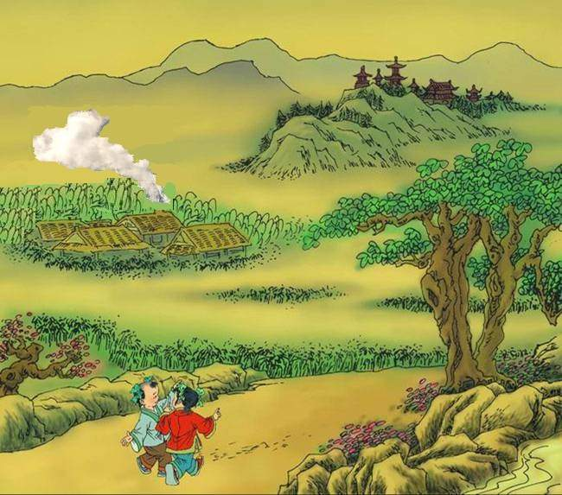

亭台
烟村
花

Slide 9
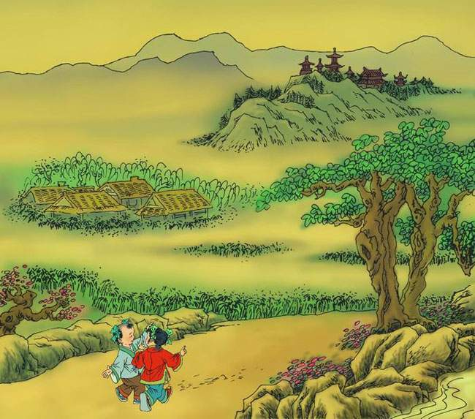
yí qù èr sān lǐ
一 去 二 三 里
你能用手势表示“一去二三里”的意思吗？

Slide 10
yān cūn sì wǔ jiā
烟 村 四 五 家。

Slide 11

tínɡ tái liù qī zuò
亭台六七座，

Slide 12
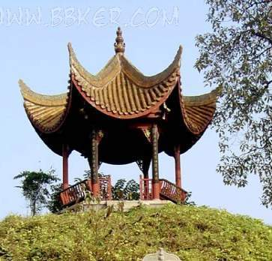
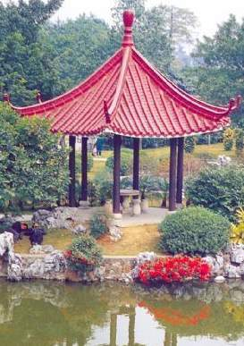
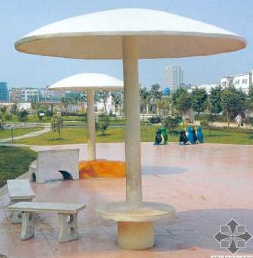
亭台

Slide 13
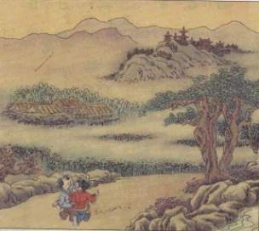

bā jiǔ shí zhī huā
八九十枝花。

Slide 14

竖中线
左上格
右上格
田
字
格
横中线
左下格
右下格

Slide 15

点diǎn

Slide 16

横 héng

Slide 17
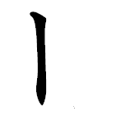
竖 shù

Slide 18
撇 piě

Slide 19
捺 nà

Slide 20
横折 héngzhé

Slide 21
竖弯shù wān

Slide 22
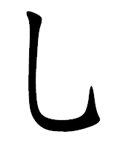
竖弯钩 shù wān gōu

Slide 23
横折弯钩 héng zhé wān gōu

Slide 24







认一认，写一写。

Slide 25

指导写字：
一

Slide 26
指导写字：
一
一
一
一
一
一

Slide 27
sì
竖弯shù wān
四
梯形框,扁又扁,里面藏个无钩儿

Slide 28
wǔ
横折 héngzhé
五的左边下楼梯,一横更比一横低.
五

Slide 29
liù
六
伸手盖两脚,两脚都落地

Slide 30
qī
七
跷跷板,翘得高,左边低,右边高
Notes:
ハ

Slide 31
bā
八
撇头和捺头,伸手抱小球.

Slide 32
jiǔ
九
撇画向左让,横斜弯钩长

Slide 33
shí
竖 shù
十
横画左边低,竖画下面长

Slide 34
yí qù èr sān lǐ
一 去 二 三 里，

Slide 35
yān cūn sì wǔ jiā
烟 村 四 五 家，

Slide 36
tíng tái liù qī zuò
亭 台 六 七 座，

Slide 37

bā jiǔ shí zhī huā
八 九 十 枝 花。

Slide 38

yí qù èr sān lǐ
一 去 二 三 里
yí qù èr sān lǐ
|
一 去 二 三 里，
yān cūn sì wǔ jiā
烟 村 四 五 家。
|
tíng tái liù qī zuò
|
亭 台 六 七 座，
bā jiǔ shí zhī huā
|
八 九 十 枝 花。

Slide 39

为古诗配上自己喜欢的动作，背诵课文
yí qù èr sān lǐ
一去二三里
yí qù èr sān lǐ
一 去 二 三 里,
yān cūn sì wǔ jiā
烟 村 四 五 家。
tínɡ tái liù qī zuò
亭 台 六 七 座，
bā jiǔ shí zhī huā
八 九 十 枝 花。

Slide 40
一去二三里
yí qù èr sān lǐ
一 去 二 三 里，
yān cūn sì wǔ jiā
烟 村 四 五 家。
tínɡ tái liù qī zuò
亭 台 六 七 座 ，
bā jiǔ shí zhī huā
八 九 十 枝 花。
诗中的“二三”、“四五”、“六七”、“八九十”等数字是指真实的数量吗？
说说你是怎么理解的？

Slide 41






三
（ ）头牛 （ ）条鱼
一
七
九
（ ）棵树 （ ）架飞机

Slide 42
量词歌
一头牛，两匹马，
三条鲤鱼四只鸭，
五本书，六支笔，
七棵果树八朵花，
九架飞机十辆车，
量词千万别说差。

Slide 43

三(shān sān) 四 (sì shì)
山(shān sān) 十 (shí sí )
一 ( yī ī ) 五(wǔ ǔ)

Slide 44

六
（ ）朵 花

Slide 45

八
（ ）个女孩

Slide 46

四
( ) 朵 向 日 kuí

Slide 47

五
（ ）只 鸡

Slide 48

一心一意(yì) 三心二意
四面八方 五光十色
六六大顺(shùn) 七手八脚
七上八下 九九归一
十全十美

Slide 49
qù lǐ
一
去 里
二
三
qù lǐ
去 里，
一
二
三
yān cūn jiā
烟 村 家。
四
五
tínɡ tái zuò
亭 台 座，
六
七
zhī huā
枝 花。
八
九
十

Slide 50
一去二三里
yí qù èr sān lǐ
( ) 去 ( ) ( ) 里，
yān cūn sì wǔ jiā
烟 村 （ ）（ ） 家。
tínɡ tάi liù qī zuò
亭 台 （ ） （ ） 座 ，
bā jiǔ shí zhī huā
（ ）（ ）（ ）枝 花。

Slide 51
一去二三里
yí qù èr sān lǐ
一 去 二 三 里，
yān cūn sì wǔ jiā
烟 村 四 五 家。
tínɡ tάi liù qī zuò
亭 台 六 七 座 ，
bā jiǔ shí zhī huā
八 九 十 枝 花。

